Slide 1
Дорожные знаки
«Запрещающие знаки»

Slide 2
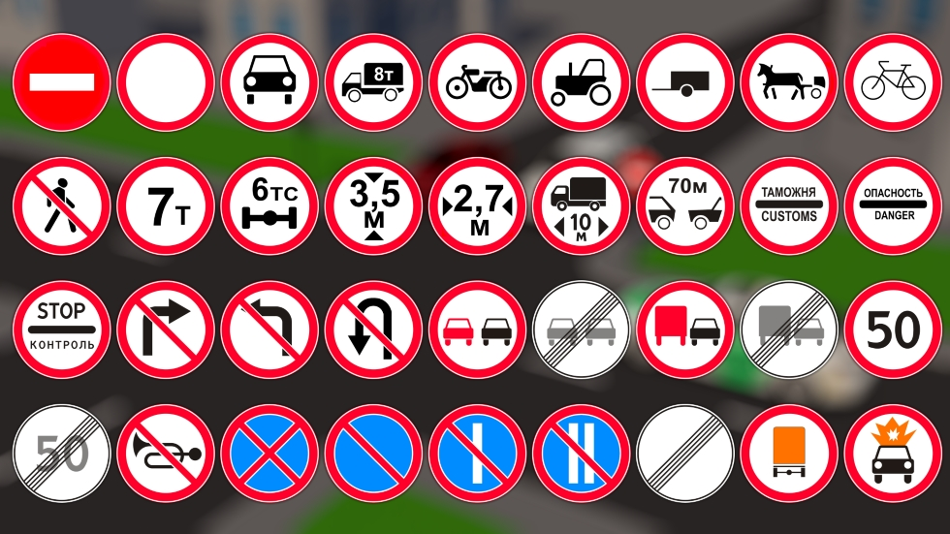
Знаки данной группы вводят или отменяют определенные ограничения движения. Все, что находится в круге, нужно обязательно исполнять и никогда не нарушать.

Slide 3
Он не разрешает въезд на дорогу, например, с односторонним движением или «выделёнку» для маршрутного транспорта. Исключение составляют только маршрутные транспортные средства — автобус, троллейбус, трамвай — но лишь в том случае, если они движутся согласно своему путевому листу.
с 1 марта 2023 года знак "Въезд запрещен" может применяться совместно с информационными табличками.
«Въезд запрещён»

Slide 4
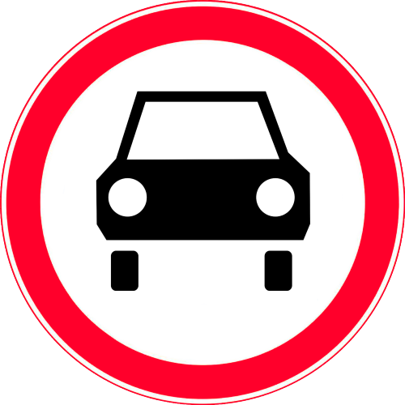
Этот знак запрещает не просто въезд, а вообще движение всех транспортных средств в зоне действия знака (включая велосипед). Но есть исключения: под этот знак можно проехать домой, на работу или если вы – инвалид 1-2 группы (или перевозите таких инвалидов), если вы управляете маршрутным транспортным средством или сидите за рулем автомобиля почтовой службы РФ.
«Движение запрещено»
Запрет относится не только к легковым автомобилям, но и к грузовикам, автобусам, мотоциклам. В зоне действия данного знака разрешается кататься на велосипеде, мопеде и даже на гужевой повозке или собачьей упряжке.
В зону действия этого знака могут заезжать те, кто здесь живут или работают, а также обслуживают тех, кто здесь живет или работает. А также инвалиды 1-2 группы.
«Движение механических
транспортных средств запрещено»

Slide 5
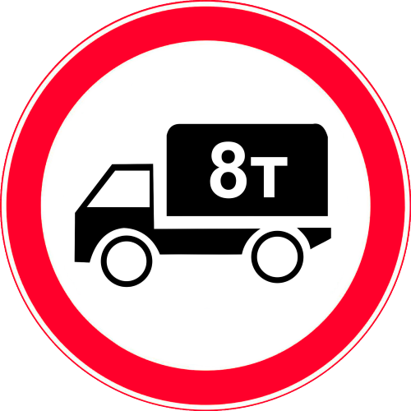
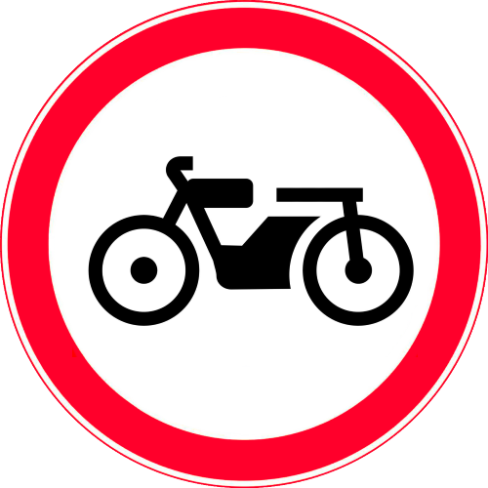
Этот знак не разрешает продолжать движение автомобилям грузоподъемностью свыше 3,5 т (если на знаке не указана масса) или с разрешенной максимальной массой более указанной на знаке, а также тракторам и самоходным машинам. Если на знаке указана грузоподъемность, то более легкие транспортные средства могут без проблем проезжать дальше. В данном случае проезд запрещен только грузовикам массой свыше 8 т. Знак не запрещает движение грузовых автомобилей, предназначенных для перевозки людей, почтовых служб, а также грузовиков, которые обслуживают предприятия, находящиеся в обозначенной зоне.
«Движение грузовых
автомобилей запрещено»
Под знак 3.5 можно двигаться на любом автомобиле, мопеде, скутере, велосипеде. Запрет касается только мотоциклов и им подобных, вроде квадрициклов и мотоколясок, которые, согласно ПТС или СТС, относятся к данному типу транспортных средств. Однако мотоцикл пользуется определенным преимуществом в данной ситуации. Ведь водитель может спешиться и вести его в руках. Таким образом мотоциклист пройдет запрещающий участок как пешеход.
«Движение мотоциклов
запрещено»

Slide 6
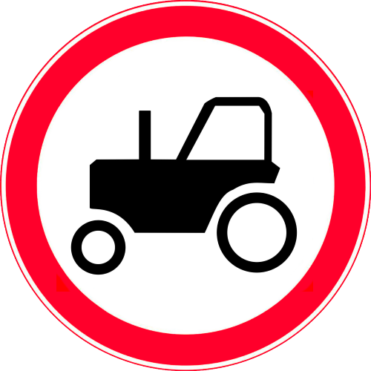
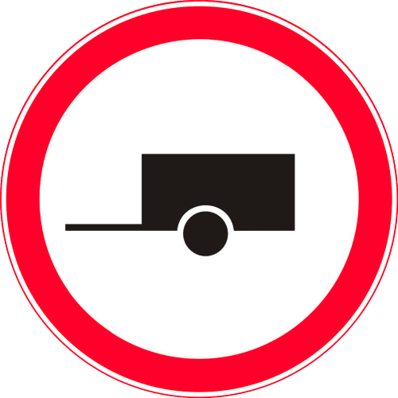
Этот знак не разрешает продолжать движение не только тракторов, но и самоходных машин, к которым, например, относятся асфальтоукладчики, грейдеры, экскаваторы и т.п. Хотя рабочим на подобной технике все же можно въехать в зону действия этого знака, если они обслуживают какой-либо объект на обозначенном участке дороги.
«Движение тракторов
запрещено»
Не разрешает продолжать движение с прицепом только грузовикам и тракторам. А вот буксировка запрещена всем. Данный знак устанавливают перед участками дороги, где по каким-то причинам затруднено маневрирование. При этом, чем больше машина, тем сложнее выполнить поворот или разворот. Аналогичные трудности могут возникнуть и при буксировке, причем не важно, будет буксировка выполняться грузовым автомобилем, легковушкой или даже мотоциклом.
«Движение с прицепом
запрещено»

Slide 7
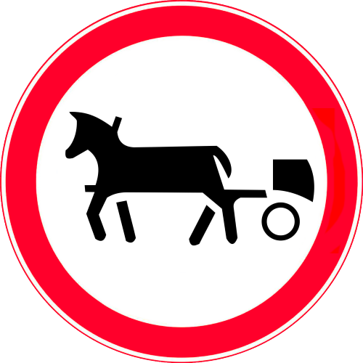
Запрещает дальнейшее движение гужевых повозок, саней, верховых животных, а также перегон скота. Но и тут существуют исключения. Допускается проезд под знак гужевой повозке, обслуживающей какое-то предприятие на этом участке дороги или, например, если водитель движется к месту проживания в зоне этого знака.
«Движение гужевых
повозок запрещено»
Данный знак касается и водителей мопедов. Обычно устанавливается на дорогах с интенсивным движением, в тоннелях, мостах, путепроводах, то есть там, где эти транспортные средства могут создать помехи и сами подвергнуться опасности. Однако никто не мешает спешиться и вести велосипед в руках, например, по обочине.
«Движение на велосипедах
запрещено»

Slide 8
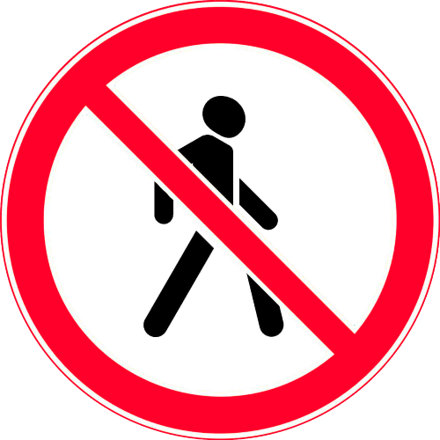
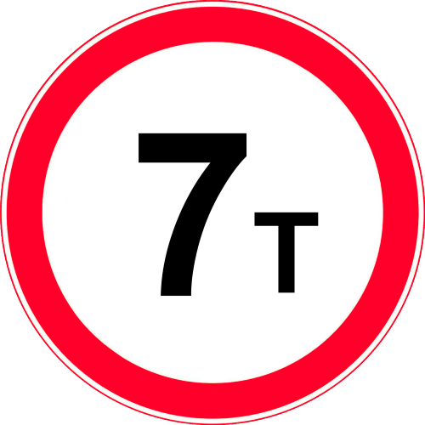
ПДД категорически запрещает пешеходам появляться на скоростных шоссе – автомагистралях и дорогах, предназначенных исключительно для автомобилей. Также не разрешается пересекать проезжую часть там, где в пределах видимости существует пешеходный переход или перекресток. Он действует только на ту сторону дороги, на которой установлен. Поэтому, в случае необходимости запрета движения пешеходов на всей дороге, знак применяют на обеих ее сторонах. запрещает также движение на средствах индивидуальной мобильности. Действие данного знака не распространяется на дорожных рабочих.
«Движение пешеходов
запрещено»
Знак указывает фактическую массу автомобиля в тоннах, превышать которую на следующем участке дороги запрещено. Если не хотите, например, провалиться в воду на мосту или ледовой переправе.
«Ограничение массы»

Slide 9
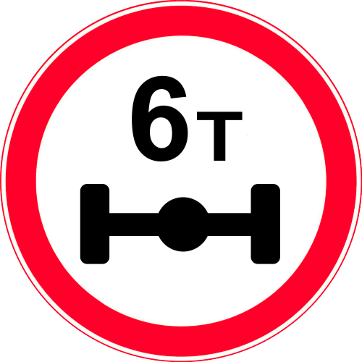
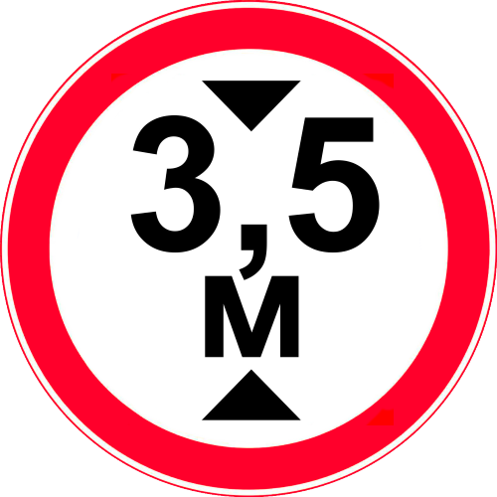
Устанавливают местные власти, чтобы сберечь дорогу от разрушений большегрузами, которые норовят колесами испортить свежеположенный асфальт. Данный знак запрещает продолжать движение автомобилей, у которых фактическая масса, приходящаяся на какую-либо ось, превышает указанную на знаке. Знак может быть установлен постоянно или временно, например, осенью или весной на грунтовых дорогах в условиях сезонного бездорожья. Ведь разрушают дорожное покрытие главным образом грузовозы.
«Ограничение массы,
приходящейся на ось
транспортного средства»
Есть такие участки дорог, для которых вводятся ограничения высоты транспортного средства. Это могут быть проезды под мостами, эстакадами, путепроводами, под линиями высоковольтных проводов, а также места въездов в тоннели. Цифры на знаке указывают на максимальную высоту автомобиля вместе с грузом, который может проехать данный участок, не создав аварийную обстановку.
«Ограничение высоты»

Slide 10
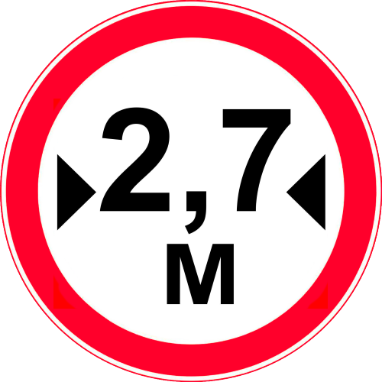
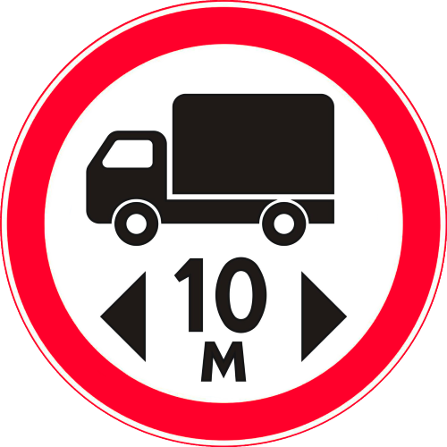
Устанавливает определенные ограничения на ширину транспортного средства. встречается не только на узких городских улицах. Это может быть, например, дорога, прорубленная в скалах, близко расположенные опоры мостов, эстакад, путепроводов, где существует вероятность повреждения боковых ограждений этих конструкций.
«Ограничение ширины»
Если узкая улочка петляет между домов, то там легко застрять на повороте. Причем надолго. А заторы не любят нигде. Потому и вешают знак 3.15 «Ограничение длины».
Данные знаки регулируют проезд в первую очередь крупногабаритных грузовых автомобилей
«Ограничение длины»

Slide 11
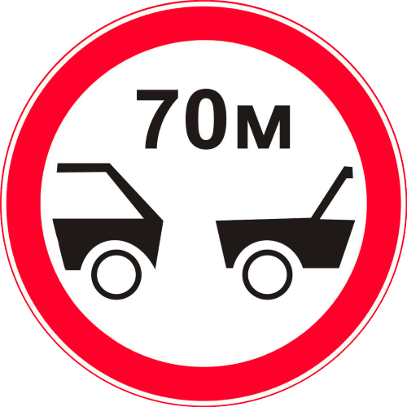
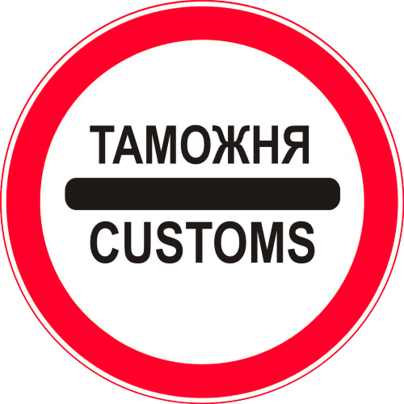
Знак просит водителей рассредоточиться и дальше ехать, соблюдая определенную дистанцию, не меньше той, что указана внутри круга. Впереди мост, который норовит провалиться, а может ненадежная ледовая переправа? Вот тут-то водителей и поджидает этот знак Если машины будут держать дистанцию, то нагрузка на дорогу окажется не сильной, а значит транспортные средства проедут в безопасности. Обычно знак применяется с табличкой «Зона действия»
Зону действия этого знака может диктовать и знак «Конец зоны всех ограничений». Или если вы доехали до перекрестка или начала/конца населенного пункта.
«Ограничение
минимальной дистанции»
Данный знак дальнейшее движение не запрещает. Он обязует водителей остановиться на контрольно-пропускном пункте. Обычно со знаком применяется табличка обозначающая расстояние до объекта
«Таможня»

Slide 12
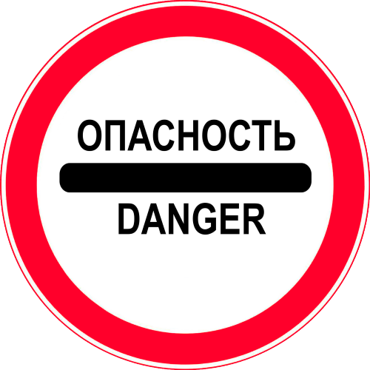
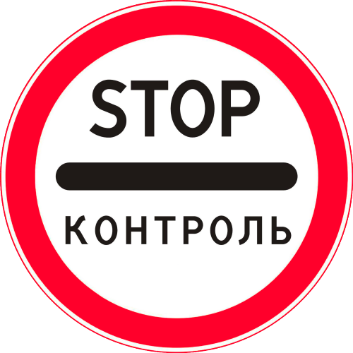
Запрещает движение ВСЕХ без исключения транспортных средств. Ведь впереди какая-то серьезная опасность для движения. Возможно, это крупная авария, а возможно ремонт тепловых сетей.
«Опасность»
Раньше был достаточно большой редкостью, и его можно было встретить только на пограничных, таможенных постах и на грузовых терминалах аэропортов. Сейчас знак можете увидеть: на лесных дорогах, которые ведут к частным лесным или охотничьим угодьям, или на дорогах, ведущих на речные и морские пляжи, туристические, горнолыжные базы, на пункте взимания платы за проезд по платным дорогам и т.п. И перед ним обязательно нужно остановиться.
«Контроль»

Slide 13
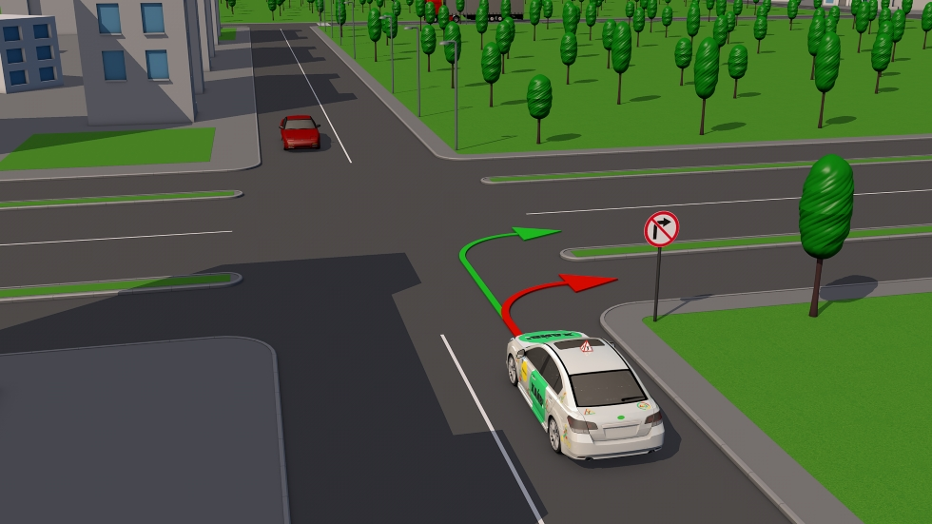
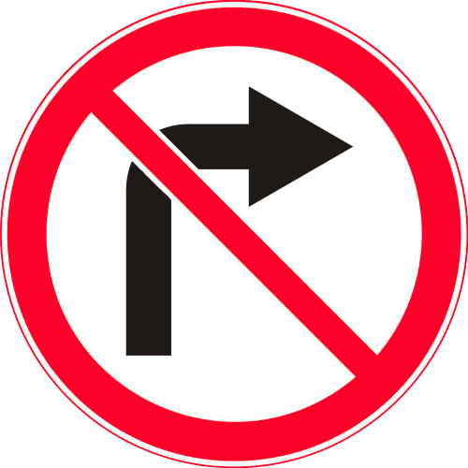
Запрещает ТОЛЬКО поворот направо. Движение во всех других направлениях разрешено. Если знак «Поворот направо запрещен» стоит перед перекрестком, то он действует только на первое пересечение, а на второе и последующие распространяться уже не будет.
«Поворот направо
запрещен»

Slide 14
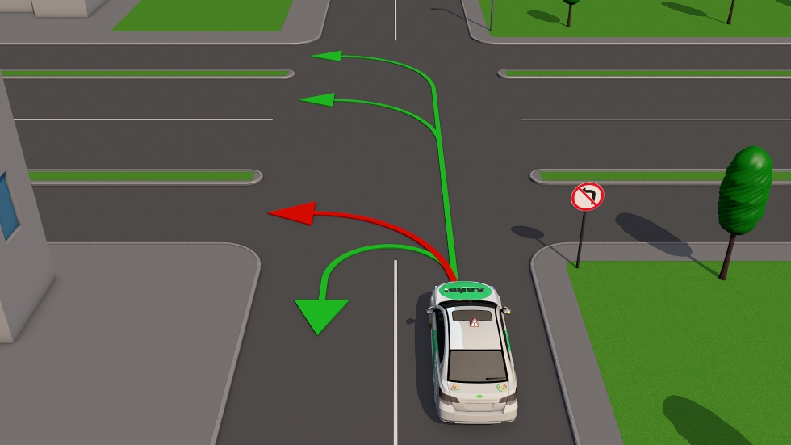
Запрещает ТОЛЬКО левый поворот и ничего более. Разворачивайтесь, проезжайте прямо или направо – никто вам слова не скажет. На перекрестке с несколькими пересечениями проезжих частей знак действует только на пересечение, перед которым он расположен.
«Поворот налево
запрещен»

Slide 15
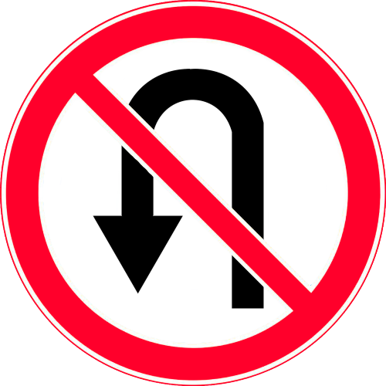
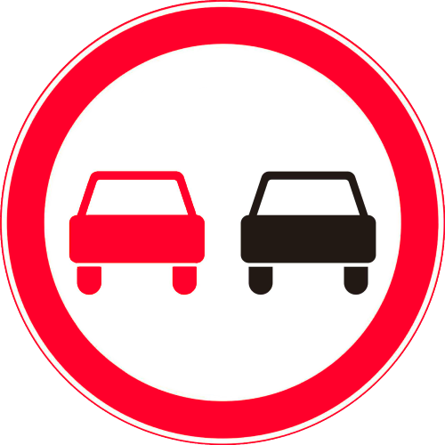
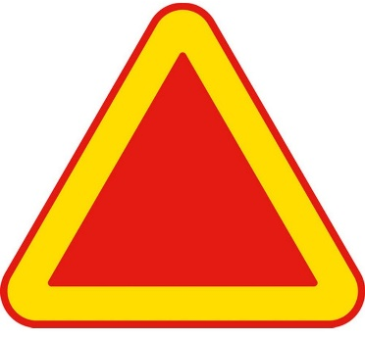
Запрещает разворот, но разрешает движение во всех иных направлениях. В отличие от двух предыдущих знаков, этот знак распространяется на весь перекресток. Не запрещает поворот налево.
«Разворот запрещен»
Запрещает обгон транспортных средств. Исключение: разрешается обгонять гужевые повозки, велосипеды, мопеды, двухколесные мотоциклы без бокового прицепа, а также тихоходные транспортные средства (то есть такие, которые не могут развивать скорость свыше 30 км/ч). Как же отличить тихоходное транспортное средство? Только по специальному опознавательному знаку.
«Обгон запрещён»

Slide 16
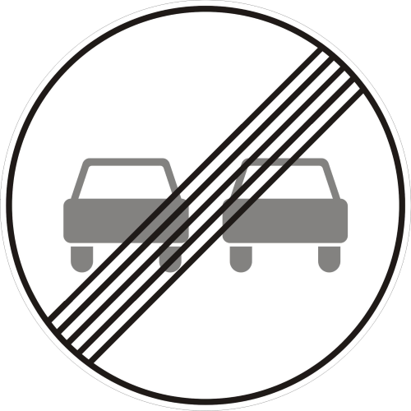
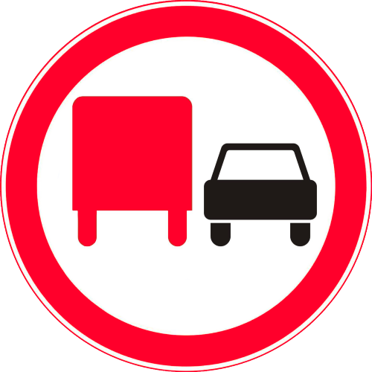
Обычно запрет обгона действует до ближайшего перекрестка или до конца населенного пункта, но за городом часто нет целесообразности дожидаться ближайшего пересечения дорог. В этом случае на трассе устанавливают знак 3.21
«Конец зоны запрещения
обгона»
Также запрещает обгон, только теперь речь идет о «потолстевших легковушках», то есть о грузовых автомобилях массой более 3,5 т.
«Обгон грузовым
автомобилям запрещён»

Slide 17
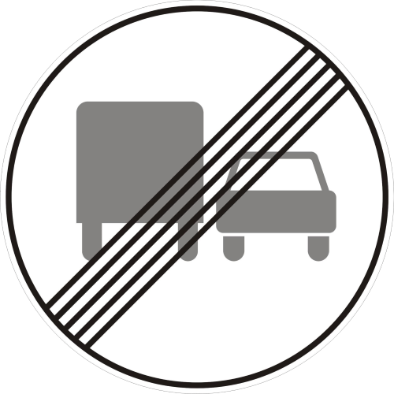
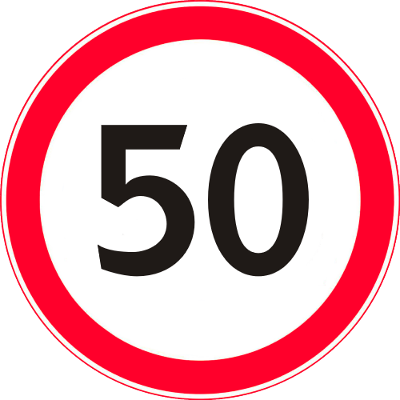
Данный знак зону запрета обгона грузовым автомобилям благополучно завершает.
«Конец зоны запрещения
обгона грузовым
автомобилям»
Запрещает движение со скоростью большей, чем указана на знаке. При этом не всегда цифра на знаке оказывается меньше разрешенной, если бы ограничение не стояло. Например, на третьем транспортном кольце Москвы разрешается двигаться со скоростью до 80 км/ч вместо положенных 60 км/ч.
«Ограничение максимальной
скорости»

Slide 18
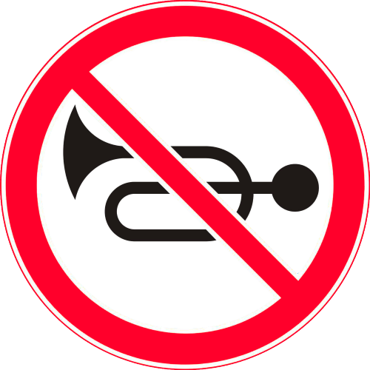
Отменяет ограничение скорости, установленное знаком. Теперь водителю нужно ехать в общепринятом режиме (в городе максимум – 60 км/ч, за городом – 90 км/ч).
«Конец зоны ограничения
максимальной скорости»
В зоне действия данного знака сигналить можно только для предотвращения ДТП.
«Подача звукового
сигнала запрещена»

Slide 19
Знак запрещает остановку. То есть преднамеренное прекращение движения (не на светофоре, а по собственному желанию) на время до 5 минут. Или более, если нужно посадить-высадить пассажиров или погрузить-разгрузить транспортное средство. Понятно, что стоянка как более длительная остановка под этим знаком тоже запрещена.
«Остановка запрещена»
Запрещает ставить автомобиль на стоянку, но здесь разрешается останавливаться. И даже кое-кому парковаться - инвалидам и лицам, их перевозящим, а также почтовым машинам и такси, но с включенным таксометром.
«Стоянка запрещена»

Slide 20
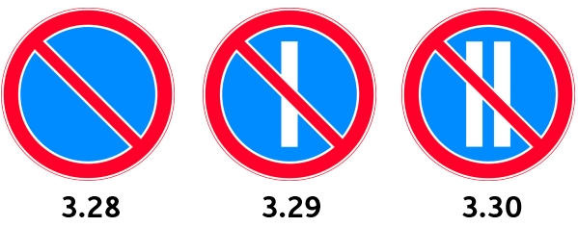
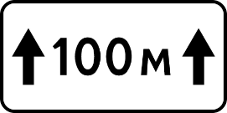
Стоянку (остановку более 5 минут) запрещают сразу три дорожных знака. Четные, нечетные числа... Для чего подобные сложности? Чтобы коммунальщики смогли убирать, например, снег не только с проезжей части, но и с обочины. Хотя бы раз в два дня: в первый день – с одной половины дороги, во второй – с противоположной. С 21 до 24 часов – время, когда можно парковать машины с обеих сторон если знаки продублированы на обеих сторонах дороги. Запрещающие знаки на синем фоне действуют только на той стороне дороги, на которой они расположены. Действие этих знаков наступает с момента установки и длится до ближайшего перекрестка или знака «Населенный пункт» (начало или конец – не важно). Или иногда регламентируется табличками «зона действия».

Slide 21
Название у знака 3.31 громкое и многообещающее – «Конец зоны всех ограничений». Однако, это не означает, что теперь водитель может делать, что в голову взбредет. Некоторые также понимают слово демократия... Так что гнать под 200 км/ч, рулить на «красный» и пересекать двойную сплошную по-прежнему запрещено. Этот знак отменяет некоторые запрещающие знаки, а именно девять из них (указаны на фото).
«Конец зоны всех
ограничений»

Slide 22
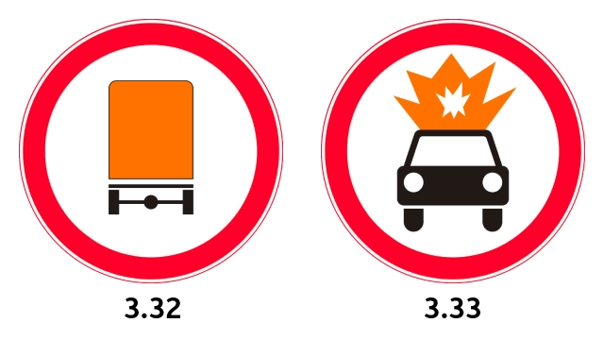
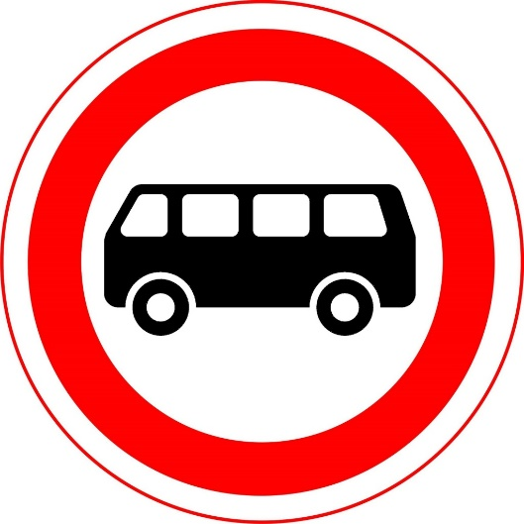
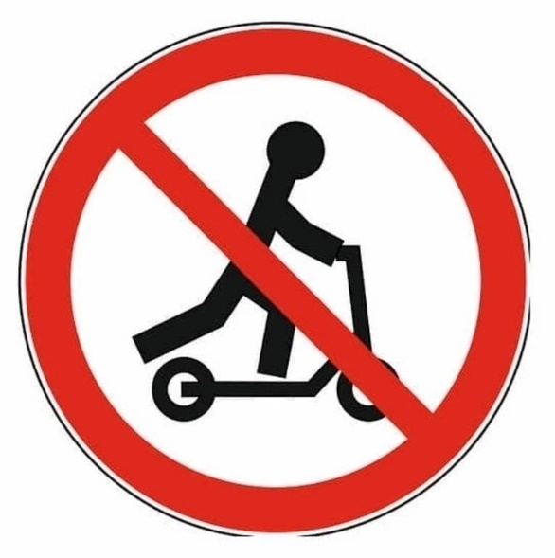
Знаки 3.32 «Движение транспортных средств с опасными грузами запрещено» и 3.33 «Движение транспортных средств с взрывчатыми и легковоспламеняющимися грузами запрещено» применяют для того, чтобы автомобили, перевозящие опасные грузы, не съехали с установленных маршрутов и не заехали в районы, где они представляют особую опасность для людей и окружающей среды.
Знаки 3.34 «Движение автобусов запрещено» и 3.35 «Движение на средствах индивидуальной мобильности запрещено» применяют для запрета проезда соответствующих категорий транспортных средств. Действие знака 3.34 не распространяется на маршрутные транспортные средства и школьные автобусы. Действие знака 3.35 не распространяется на пешеходов, велосипедистов, автомобили и автобусы. Знак действует только на ту сторону дороги, на которой он расположен.

Slide 23
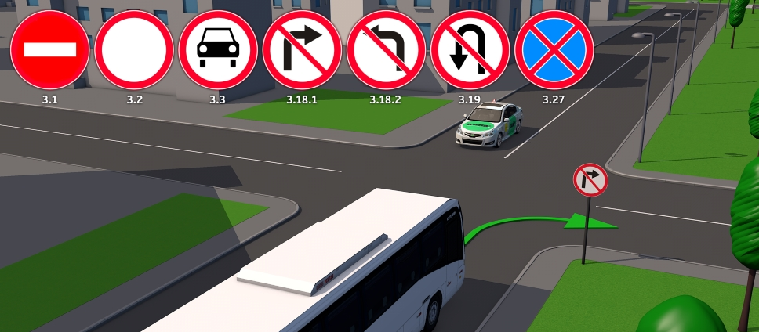
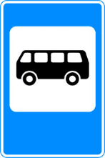
Стоит отметить, что действия некоторых запрещающих знаков (все они представлены на иллюстрации + новый знак 3.34 выше) не распространяется на маршрутные транспортные средства. Но тут есть один нюанс: от требований знака «Остановка запрещена» водителям общественного транспорта можно отступать только, если в зоне его действия есть остановка, обозначенная знаком

Slide 24
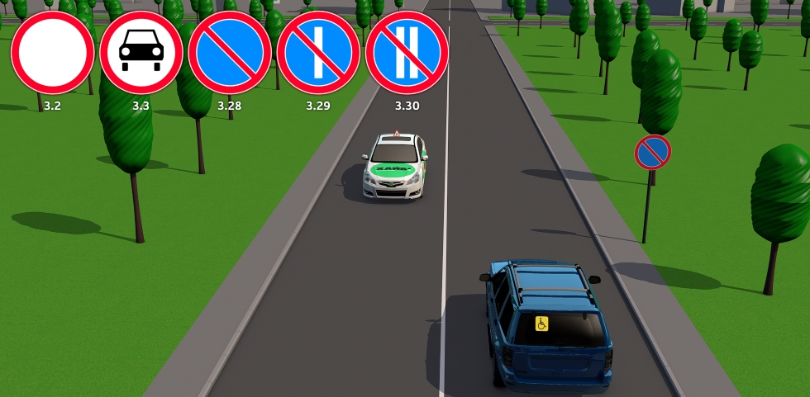
Исключения есть и для водителей-инвалидов 1 и 2 группы и лиц, их перевозящих.

Slide 25
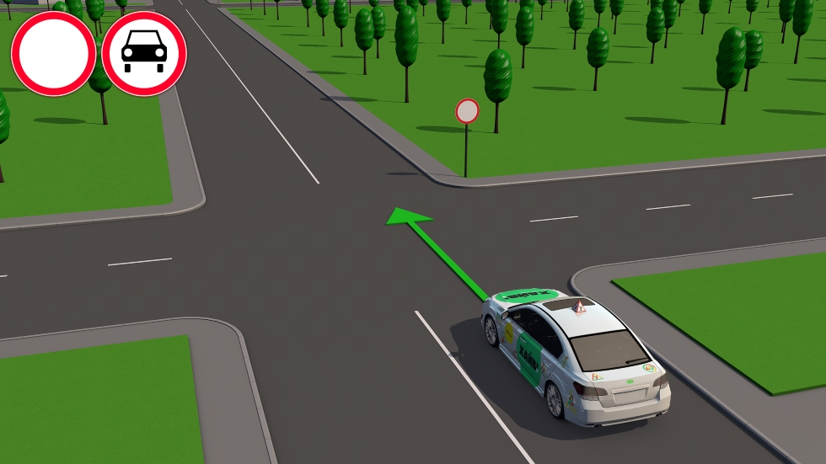
И последнее исключение: под данные знаки могут проезжать люди, проживающие или работающие в зоне их действия.

